Slide 1

MAGDALENA F RSBERG

Slide 2
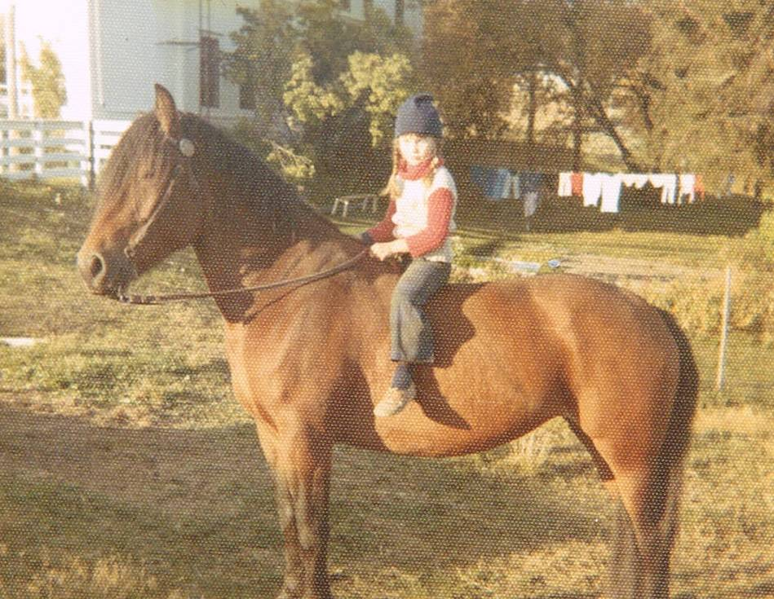

Slide 3
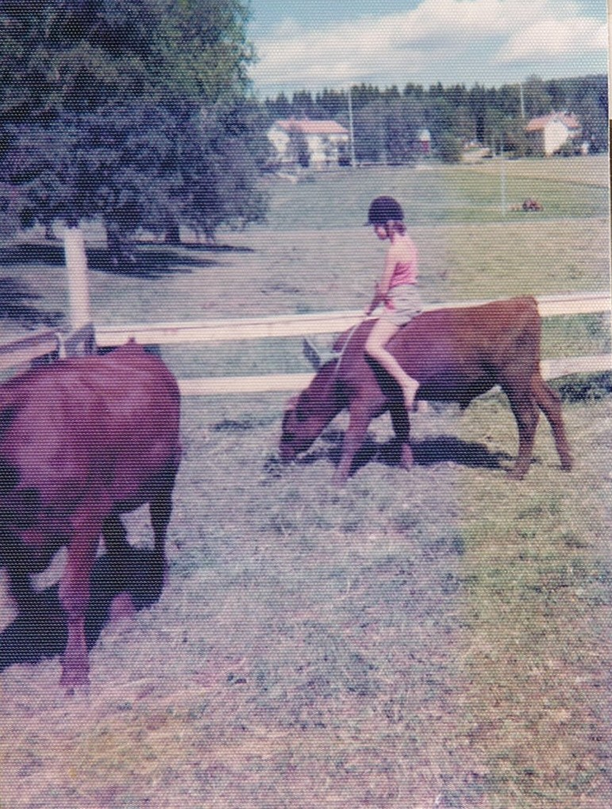

Slide 4
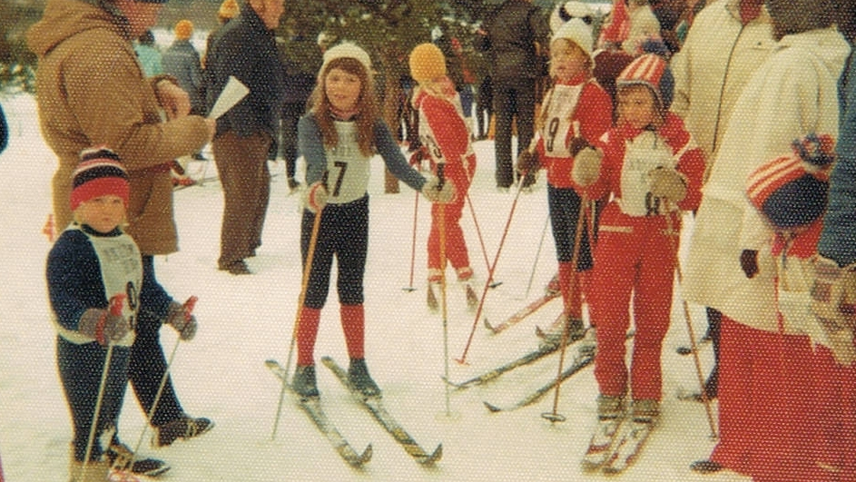

Slide 5
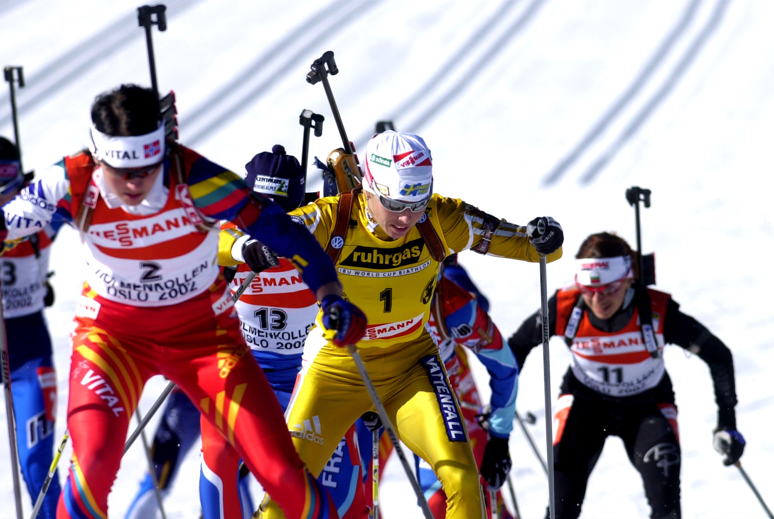

Slide 6
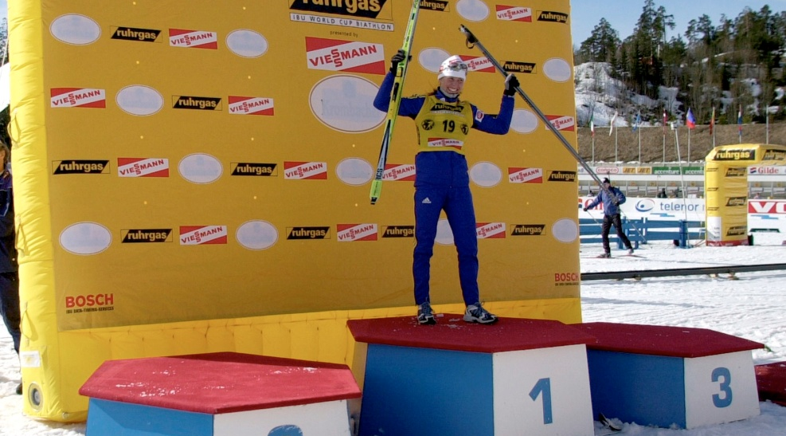

Slide 7
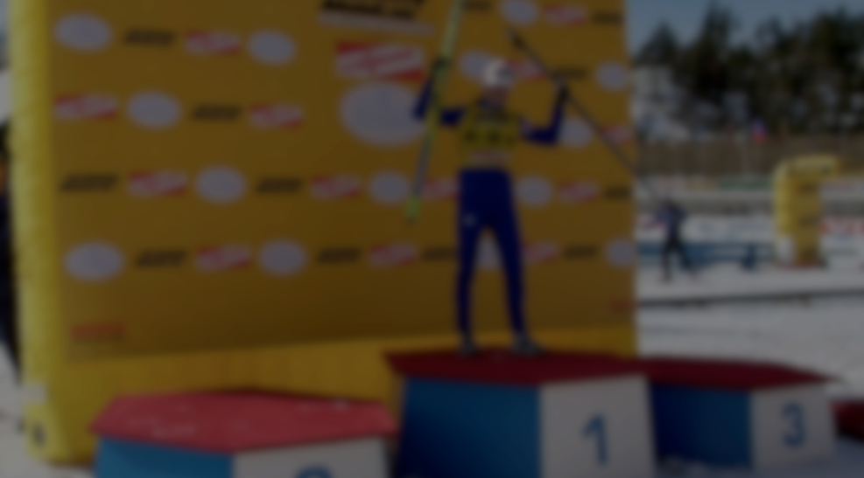
Realistiska mål
Delmål

Slide 8
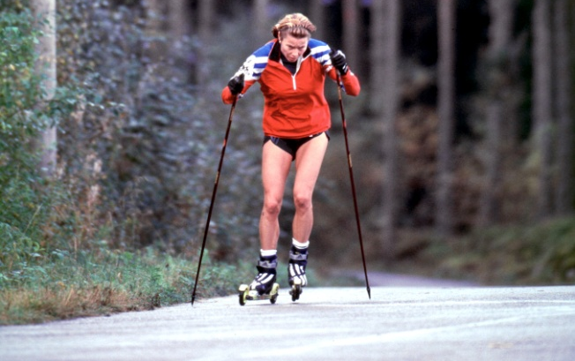
Träning
Träning
11 pass i veckan
30 – 35 timmar
Kost
Sömn
Vara frisk

Slide 9
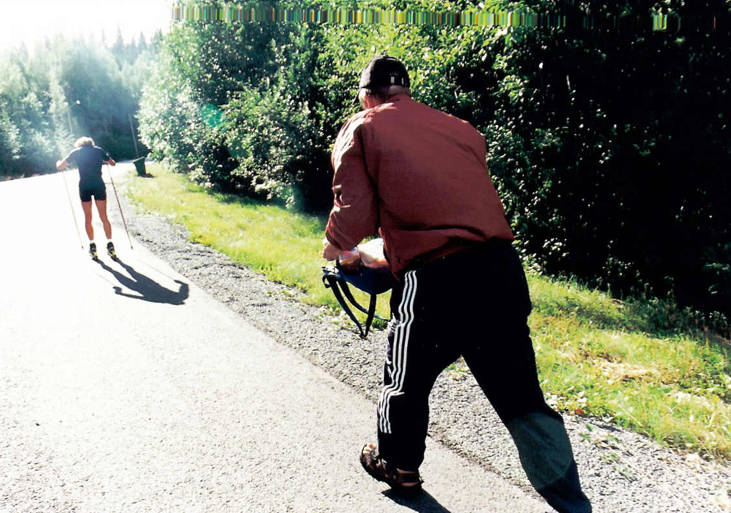
Tränare

Slide 10
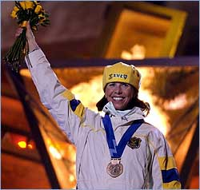
Vad krävs för att jag skall kunna uppnå mina mål?
Träning
Tränare
Utrustning
Ekonomi
Familj/Socialt
Viljan och Motivationen

Slide 11
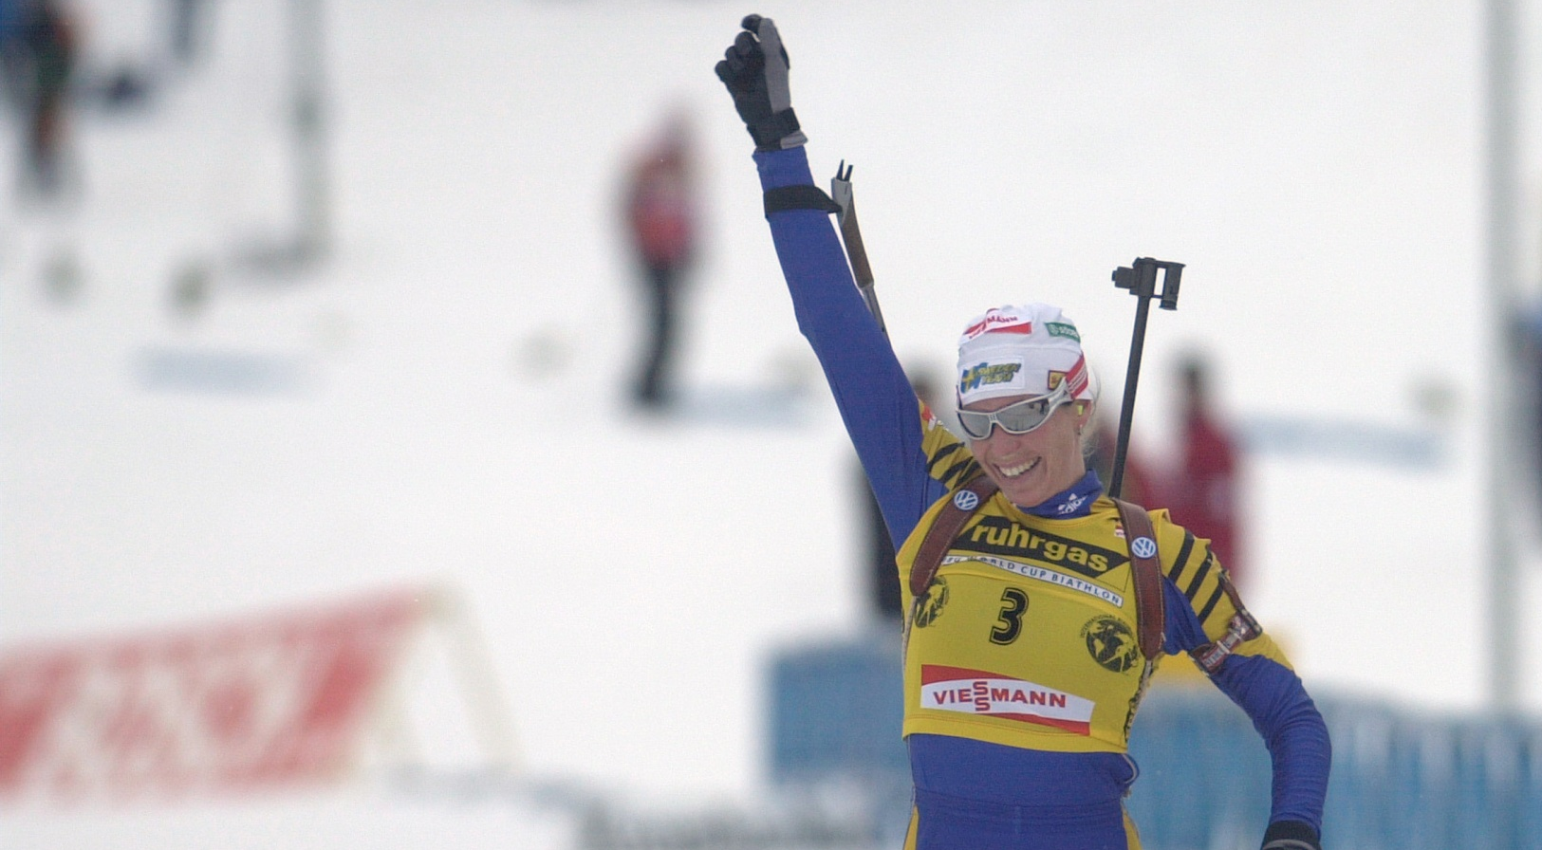
Viljan att vinna är inte alls lika viktig som viljan att förbereda sig för att vinna!

Slide 12
Hantera motgång och framgång
Målbilder
Visualisering
Tankestyrning
Fokusera på rätt saker
Självförtroende
Hantera tillstånd
Rätt glasögon
M A G D A L E N A S N Y C K L A R

Slide 13
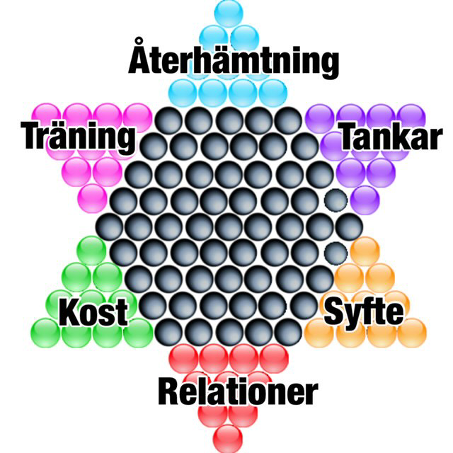

Slide 14
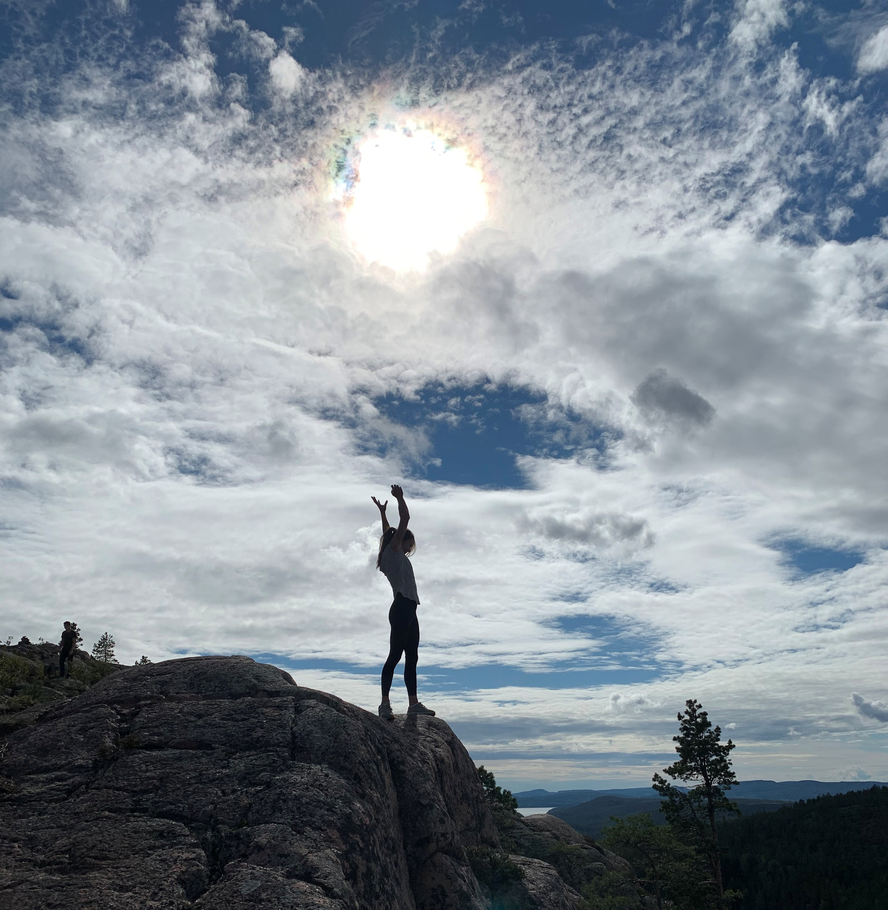
”Först när du har preciserade mål med ditt
liv kan du ta kontrollen”
-Lars Erik Uneståhl-

Slide 15
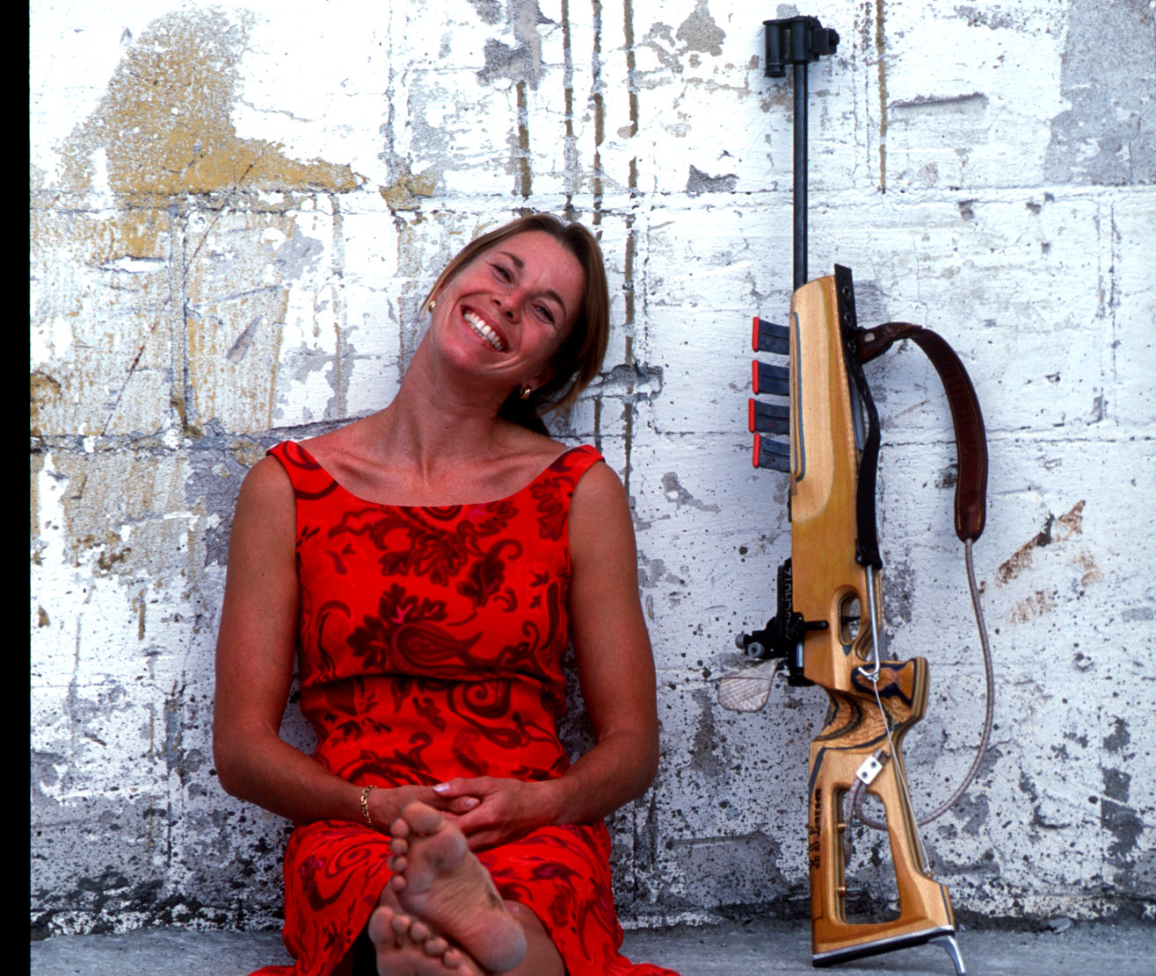
TACK!
@mmagdalenaforsberg

